Slide 1
Электрическая цепь

Slide 2
Что представляет собой электрический ток?
Что принято за направление тока?
Роль источника тока в цепи?
Виды источников тока?

Slide 3
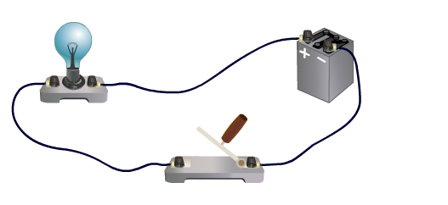
Электрическая цепь - это совокупность устройств используемых для передачи и использования электрической энергии.

Slide 4
Электрическая цепь состоит
Источника тока
Чтобы в цепи был ток, она должна быть замкнутой
Приемник
Провода
Замыкающие и размыкающие устройства

Slide 5
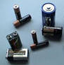
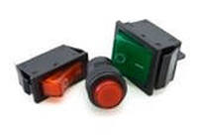
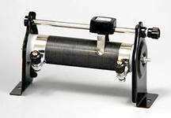
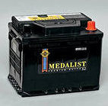
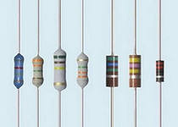
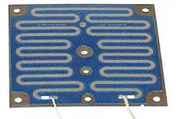

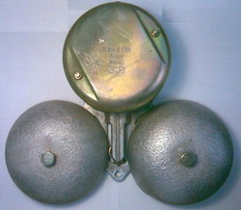
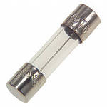
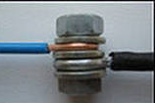
Графические изображения элементов цепи
+
-
Гальванический элемент
Реостат
+
-
Ключ, кнопка
аккумулятор
Резистор
Звонок электрический
Электрическая лампа
Нагревательный
элемент
Плавкий предохранитель
Соединение проводов

Slide 6

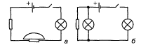
Чертеж на котором изображены способы соединения электрических приборов в цепь, называют схемой

Slide 7

Соедините приборы так, чтобы они работали одновременно
+
-

Slide 8
Соедините звонки так, чтобы их можно было включать отдельно друг от друга:
+
-

Slide 9
Задачи
Нарисуйте схему соединения батарейки, двух лампочек и двух ключей включение и выключение лампочки производится «своим» ключом.
Нарисуйте схему соединения батарейки, двух лампочек и трех ключей, при которой включение и выключение каждой лампочки производится «своим» ключом, а размыкание третьего ключа позволяет отключить обе лампочки.

Slide 10
Домашнее задание: § 33
упражнение 13.

